Slide 1

TÍTULO:

Slide 2

TURMA 2
GRUPO 1

Slide 3

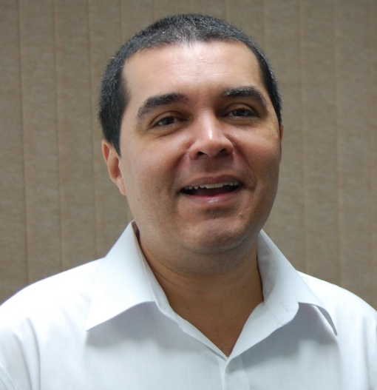
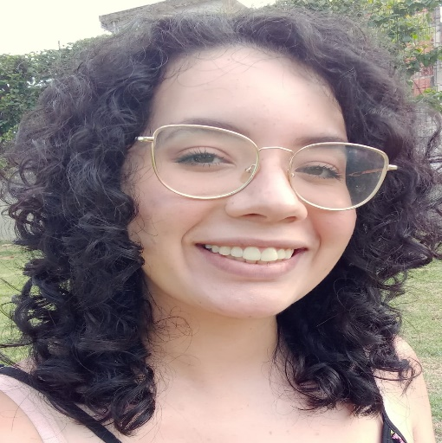
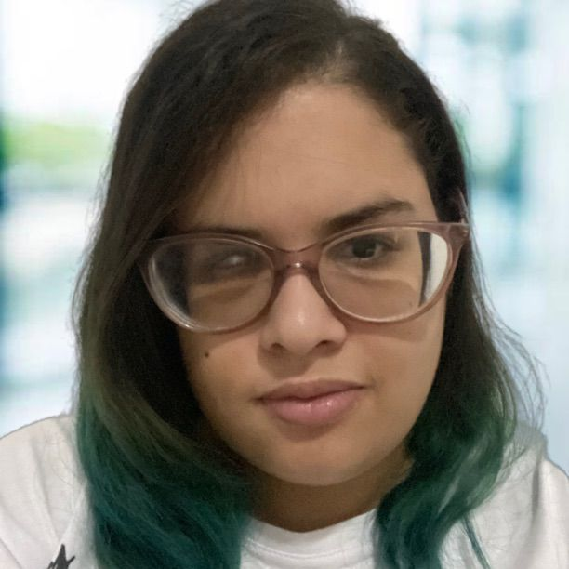

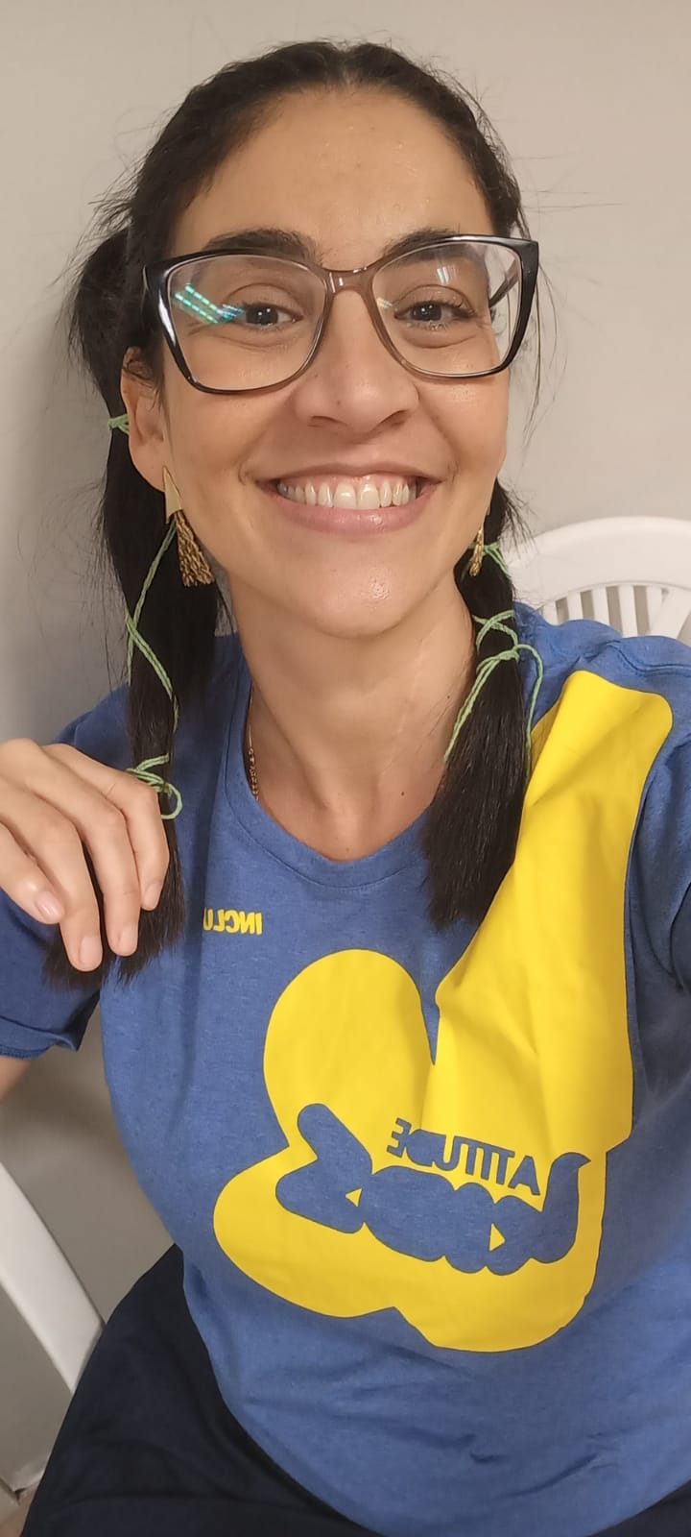
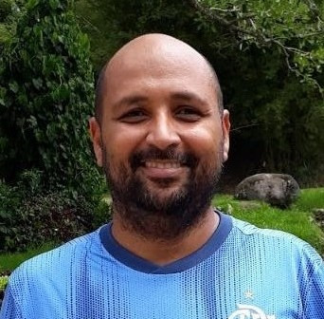
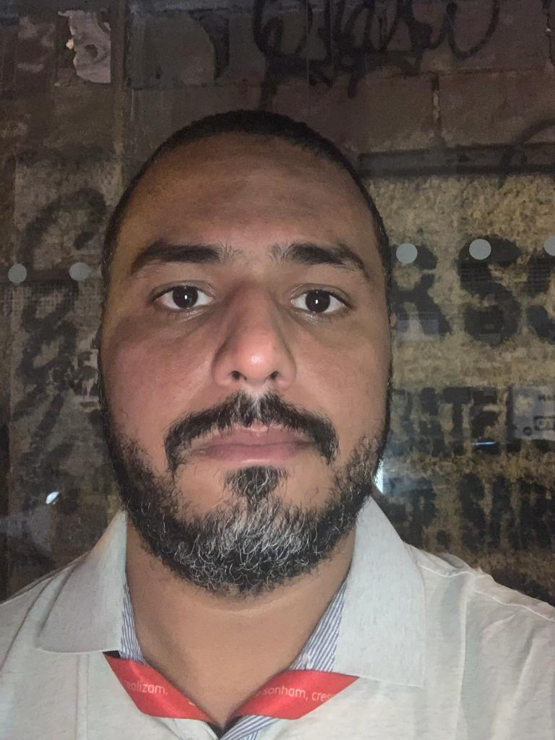
Alexandre Lopes
Ana Clara
Mariane Martins
Scrum
PRODUCT OWNER
Team
Caroline Artilheiro
Renato Daniel
Tiago Bittencourt
SCRUM MASTER

Slide 4
OBJETIVO:
Investigar e conhecer o perfil de usuários de postos de gasolina.
Mapear como reagem ao tema PROGRAMA DE FIDELIDADE.
Expandir nosso conhecimento para no final , propormos recomendações baseadas nos resultados de nossa pesquisa.

Slide 5




Slide 6
Alexandre Lopes
Ana Clara
Mariane Martins
Scrum
PRODUCT OWNER
Team
Caroline Artilheiro
Renato Daniel
Tiago Bittencourt
SCRUM MASTER

Slide 7

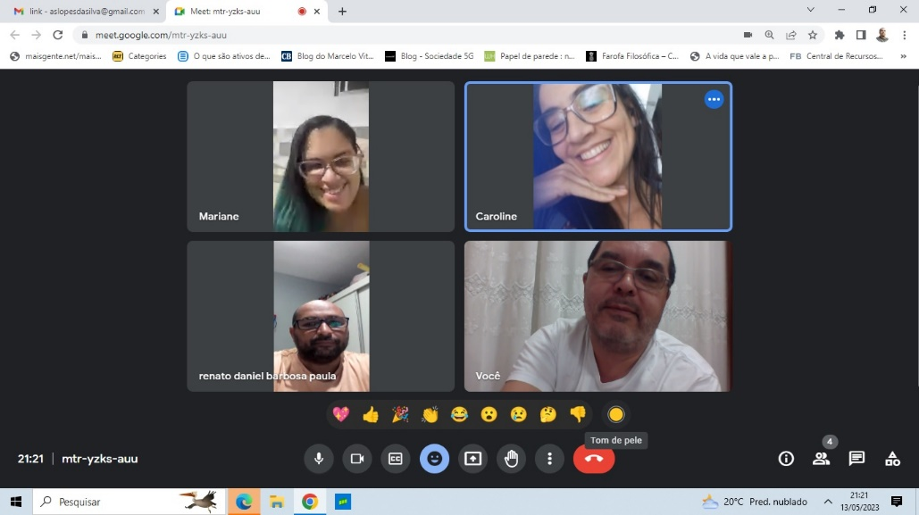
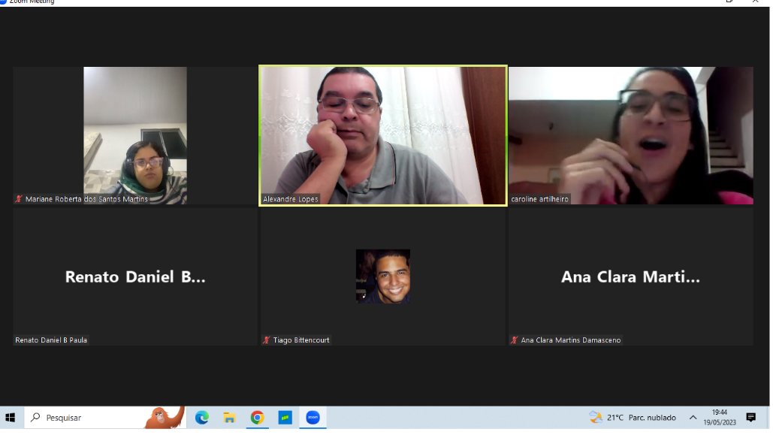
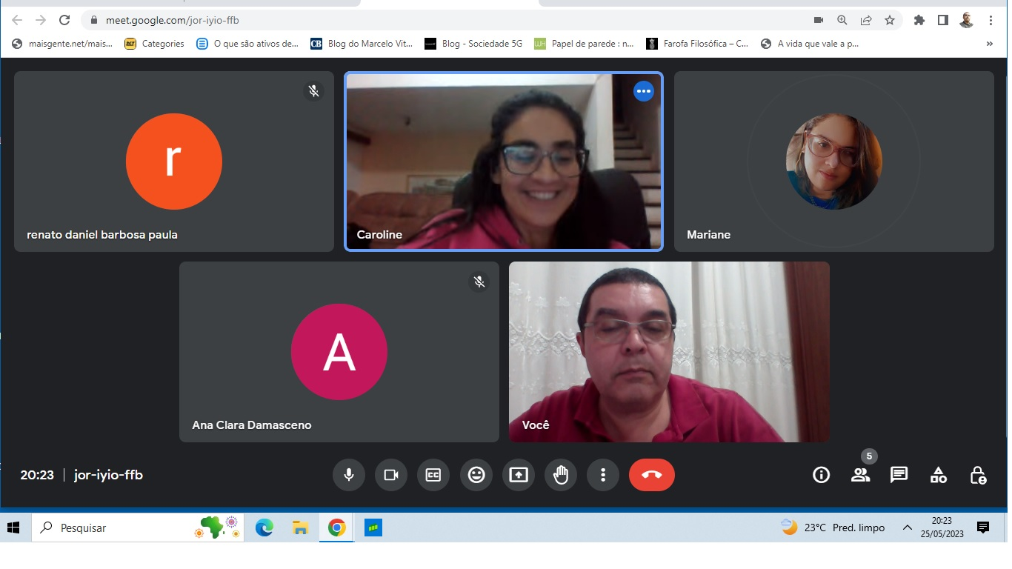
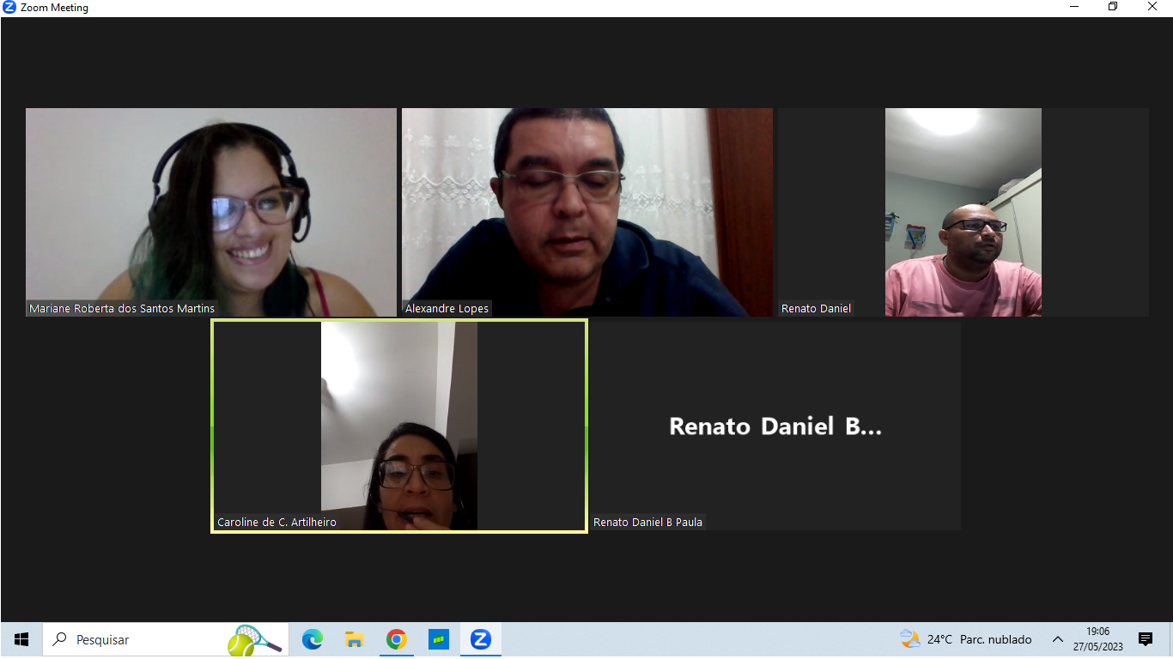
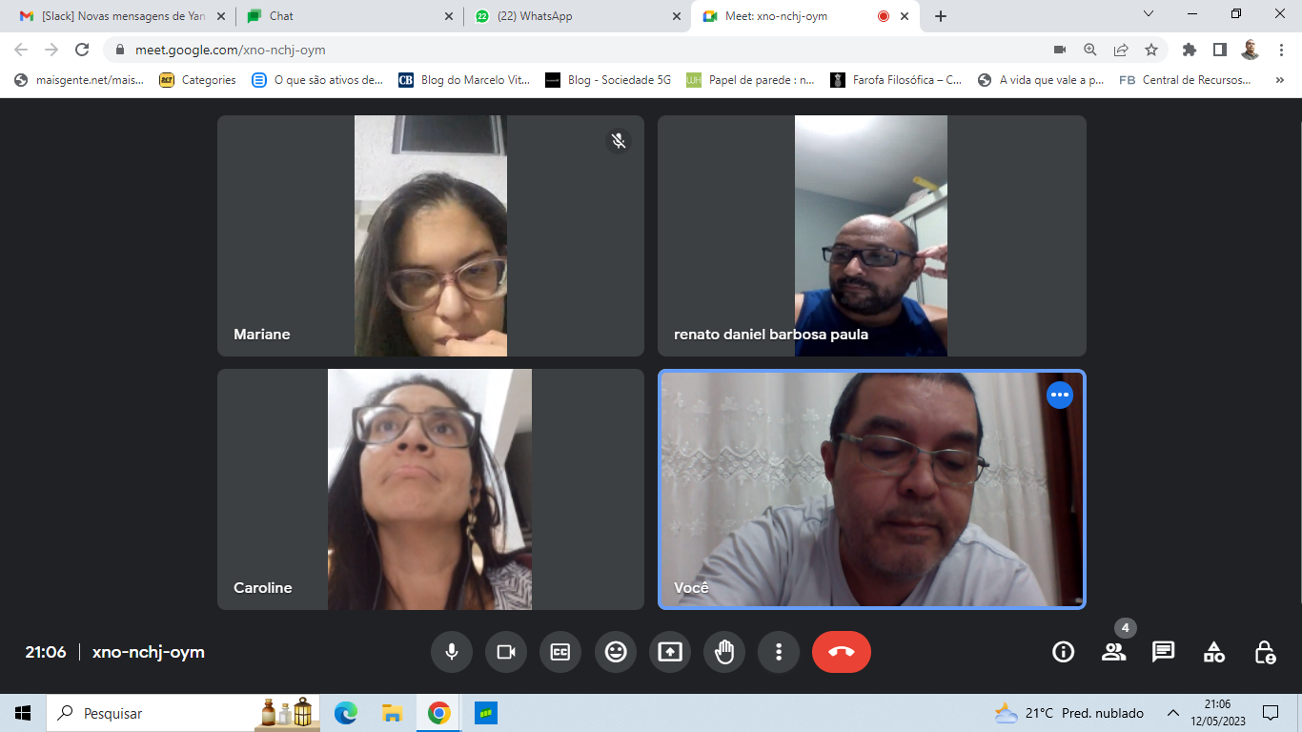
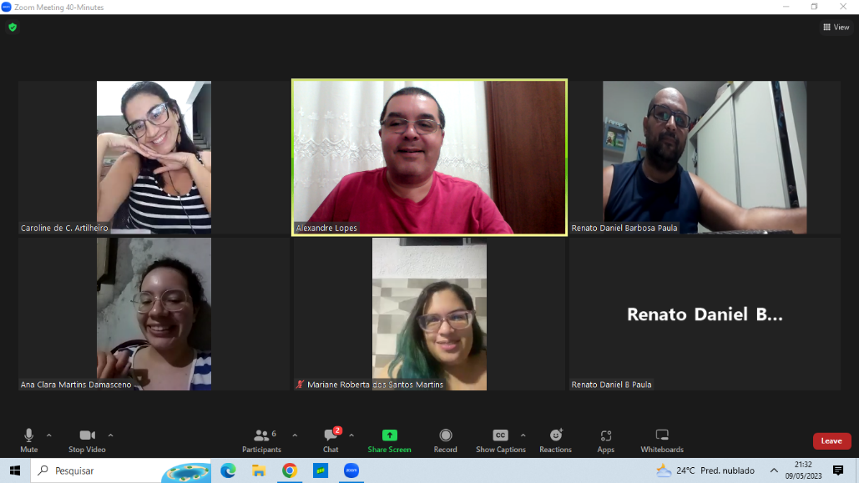
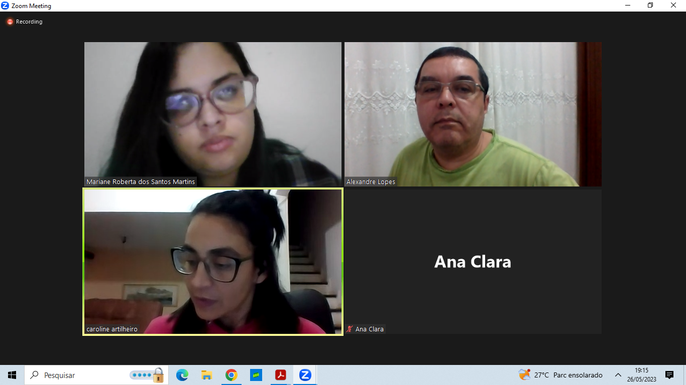
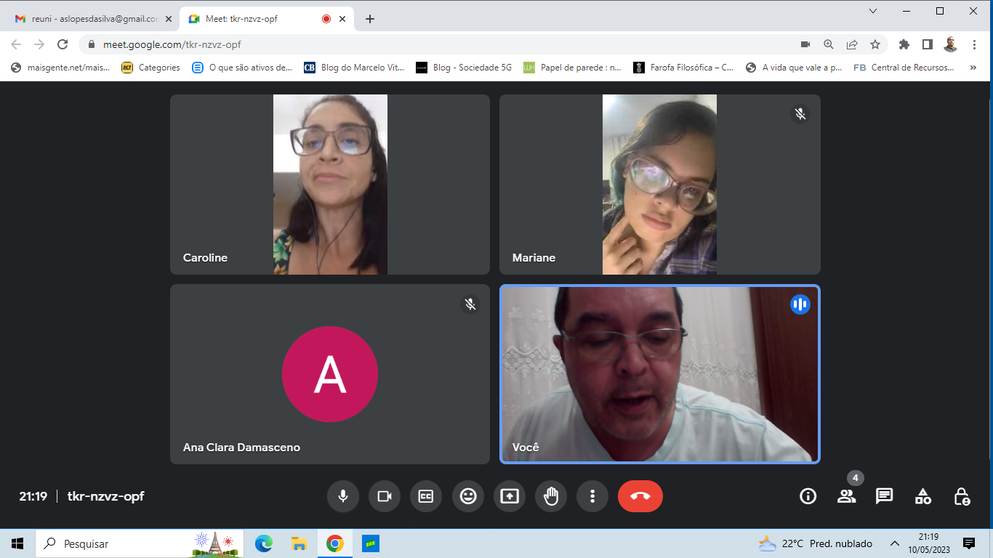
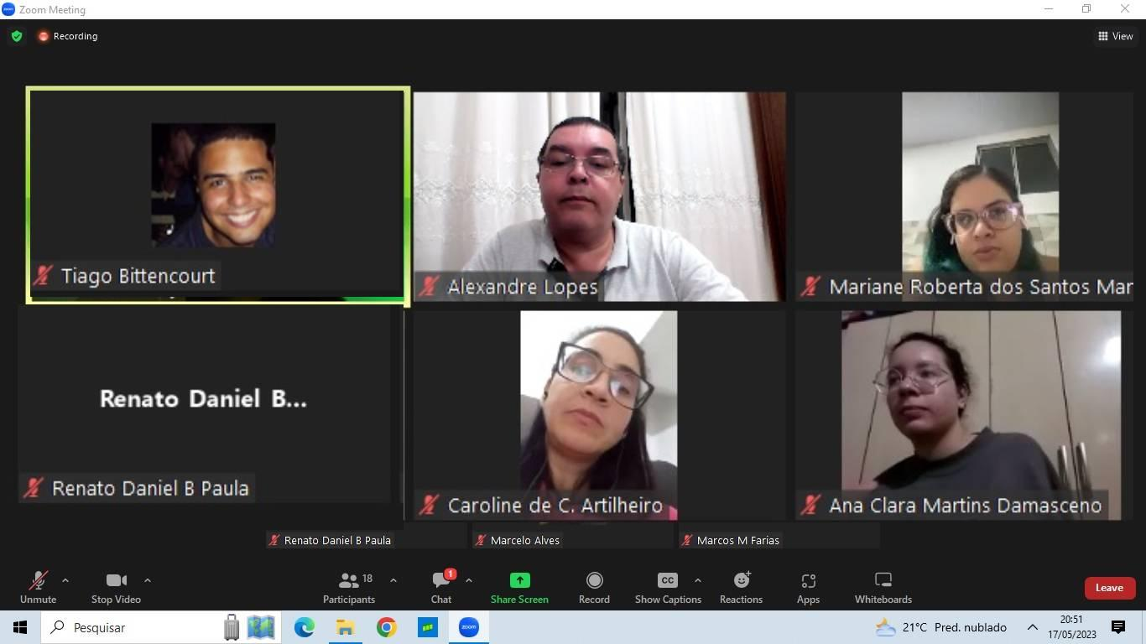

Slide 8
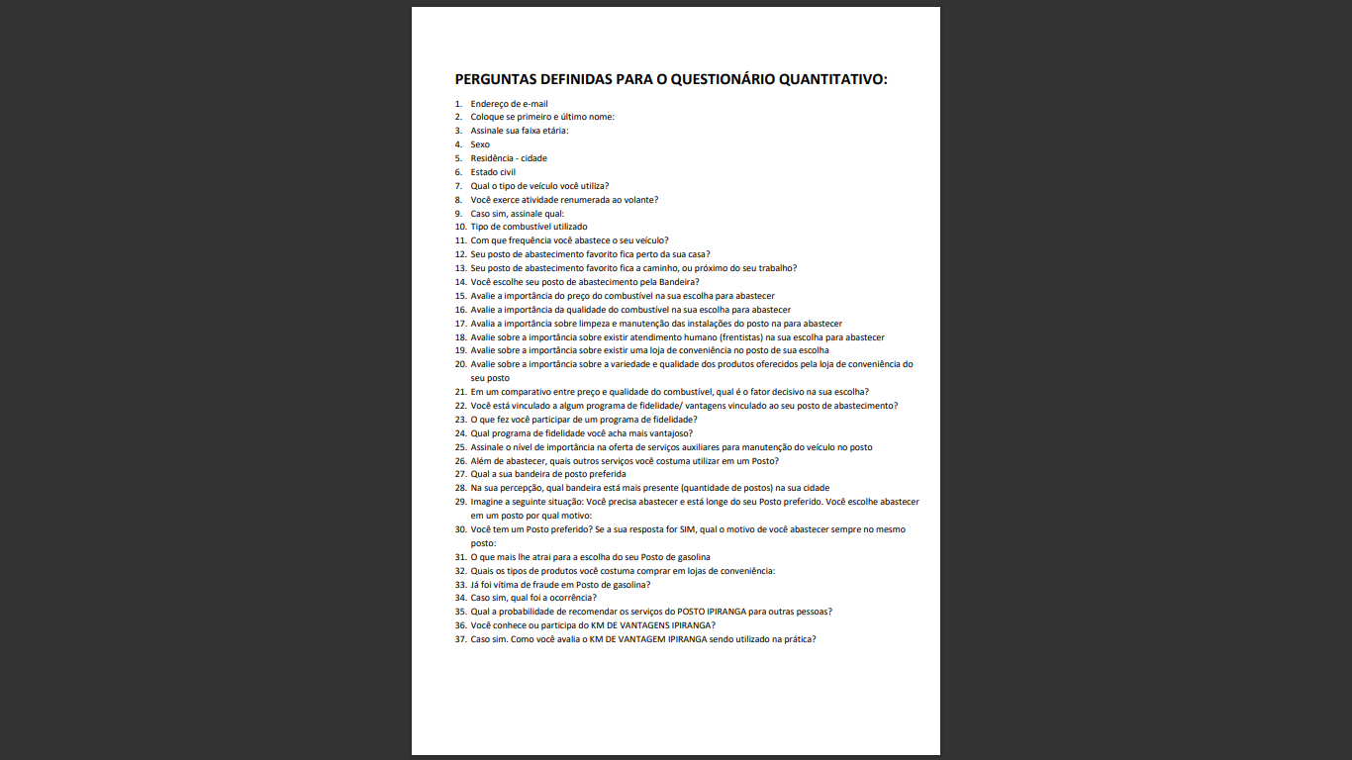
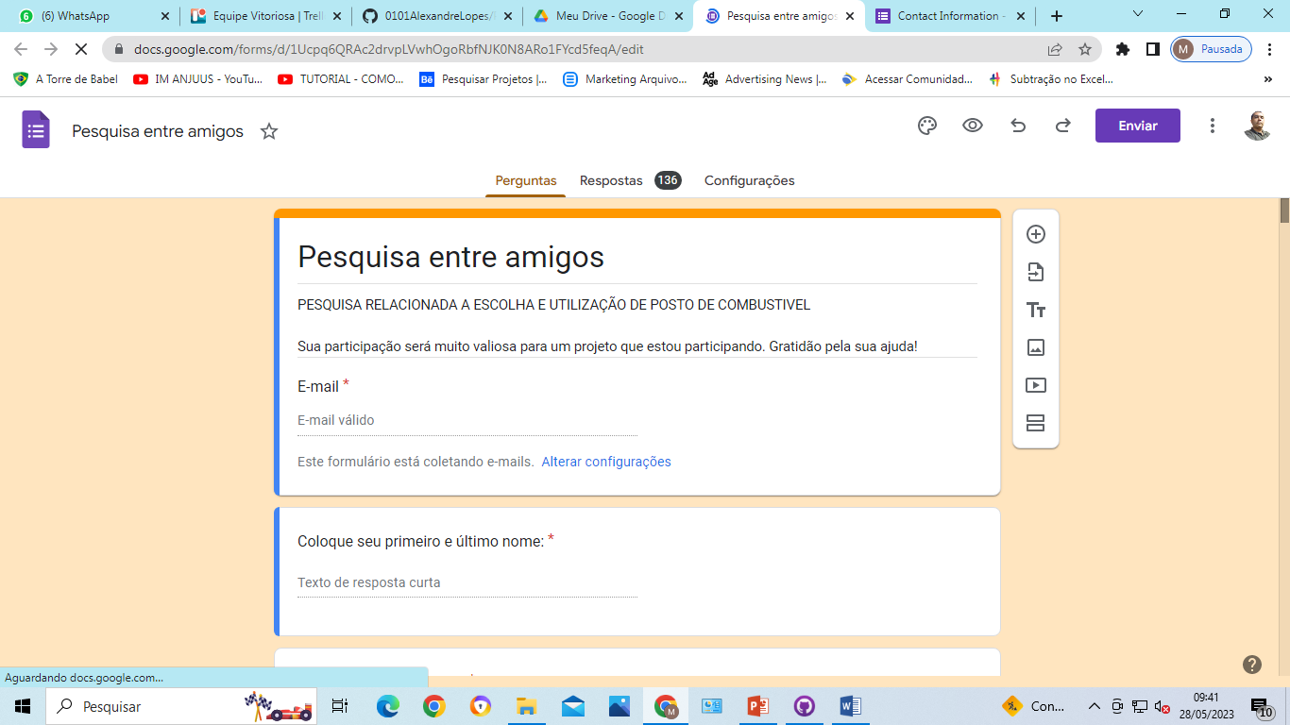
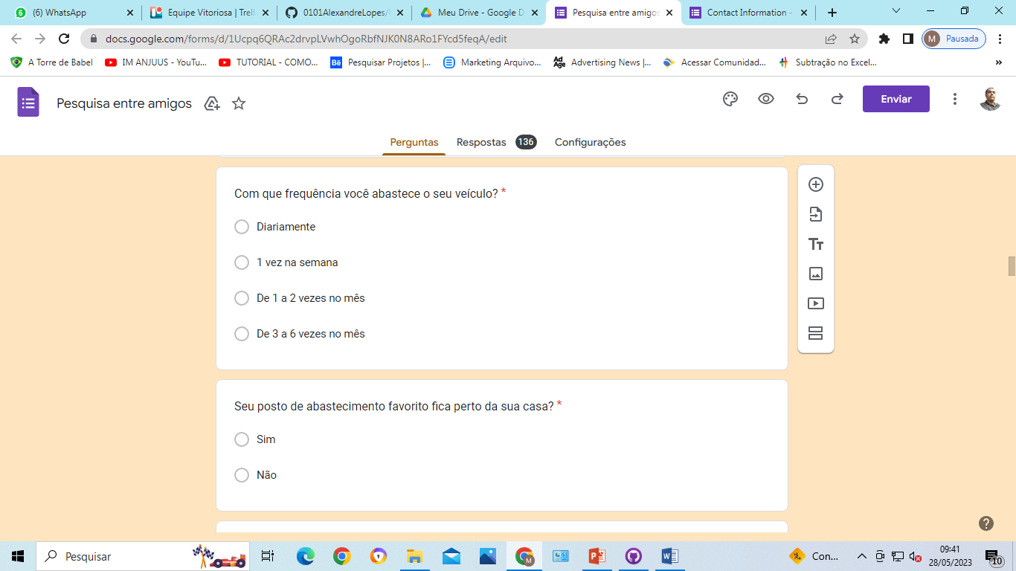
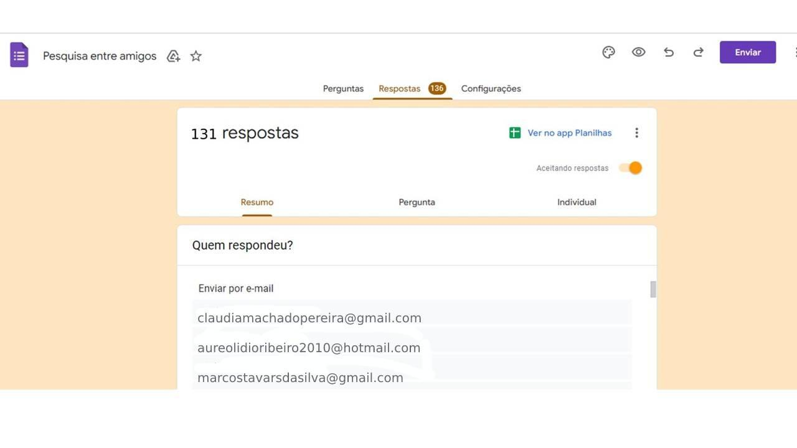

Slide 9
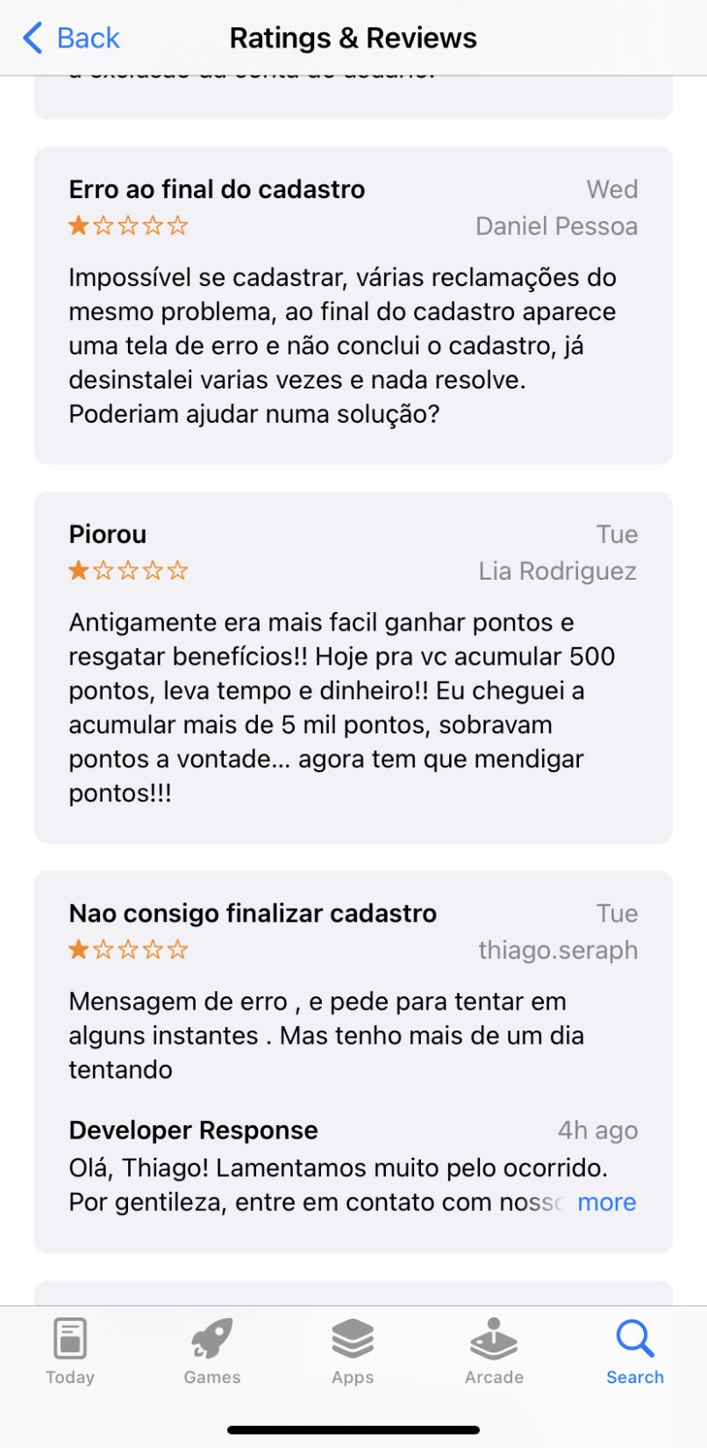
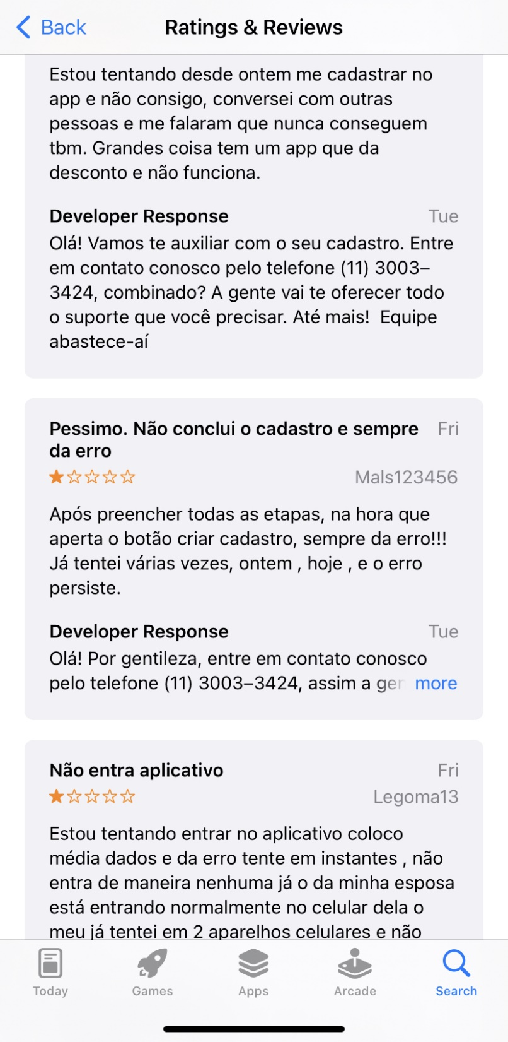
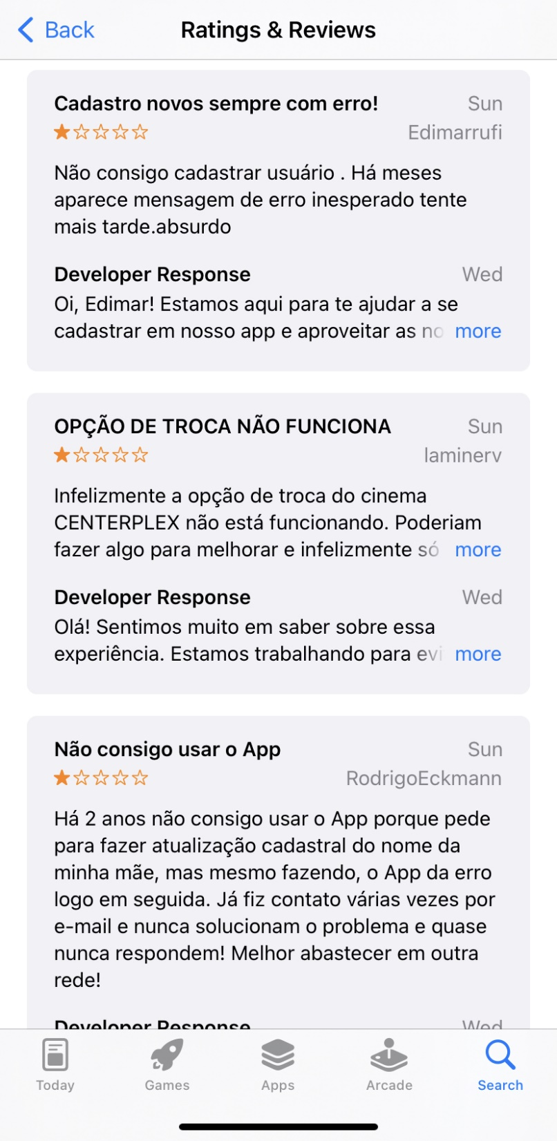
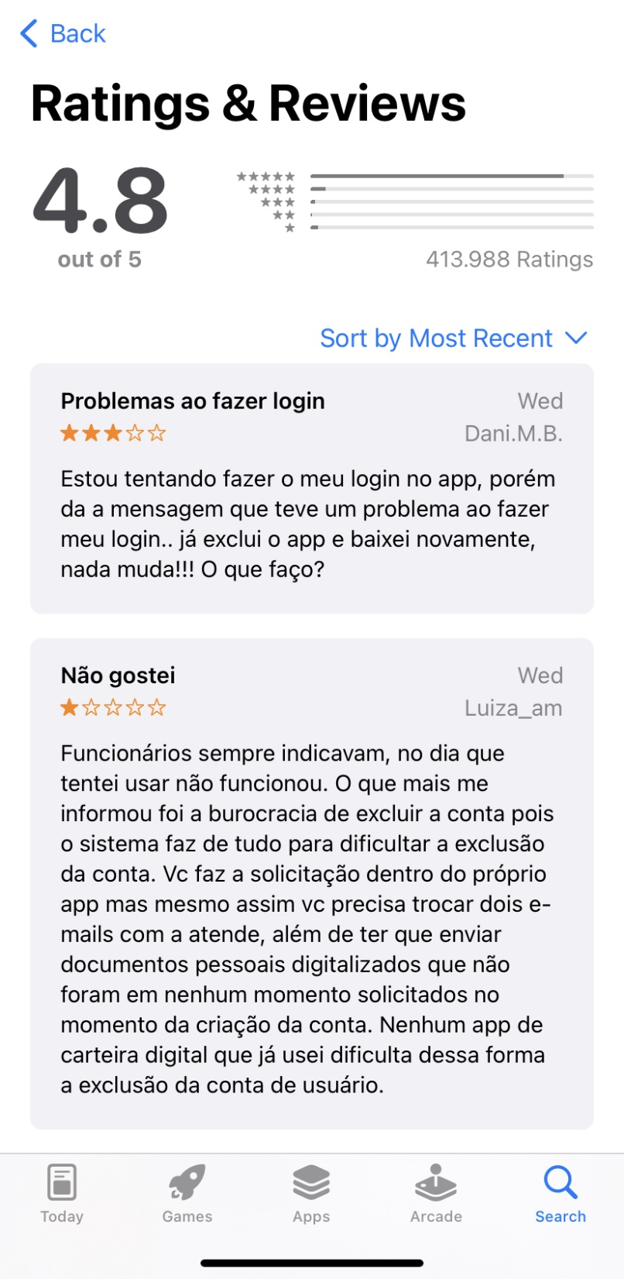
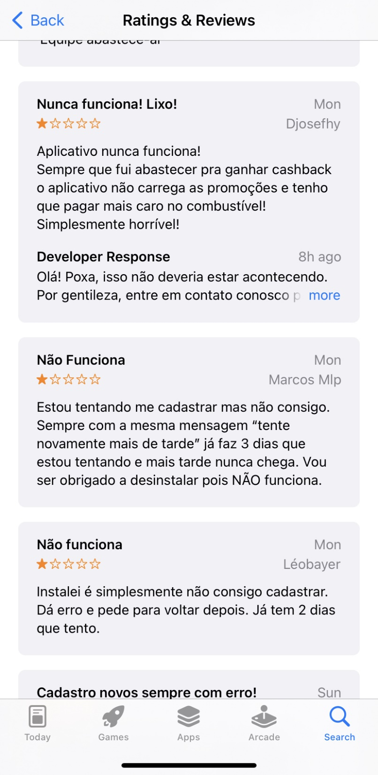
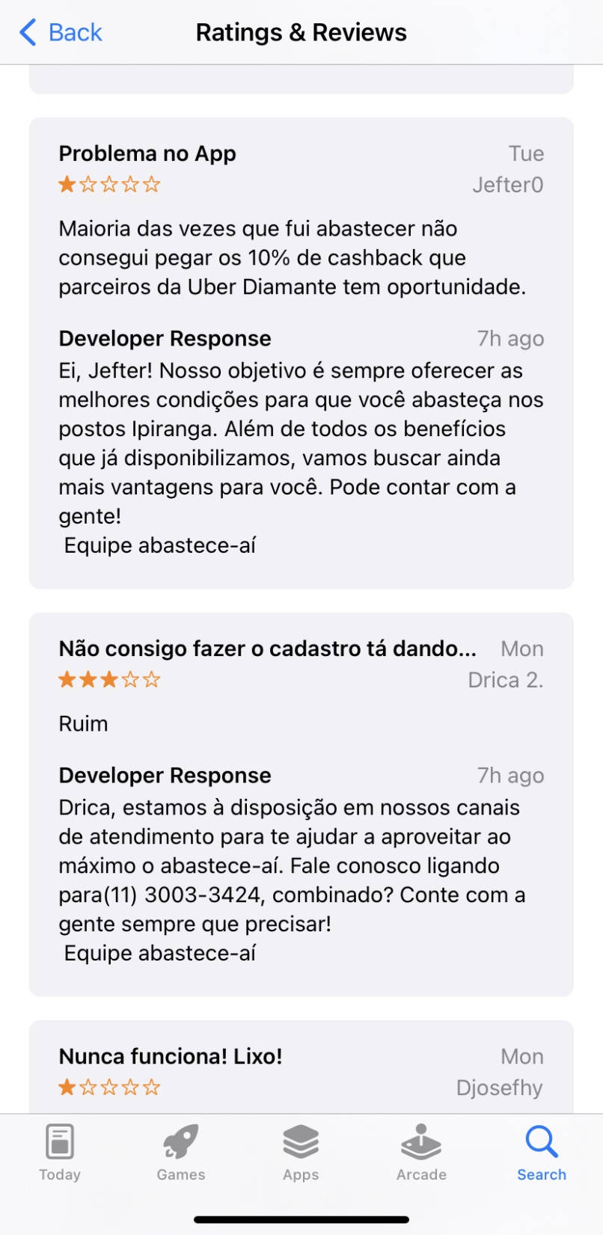
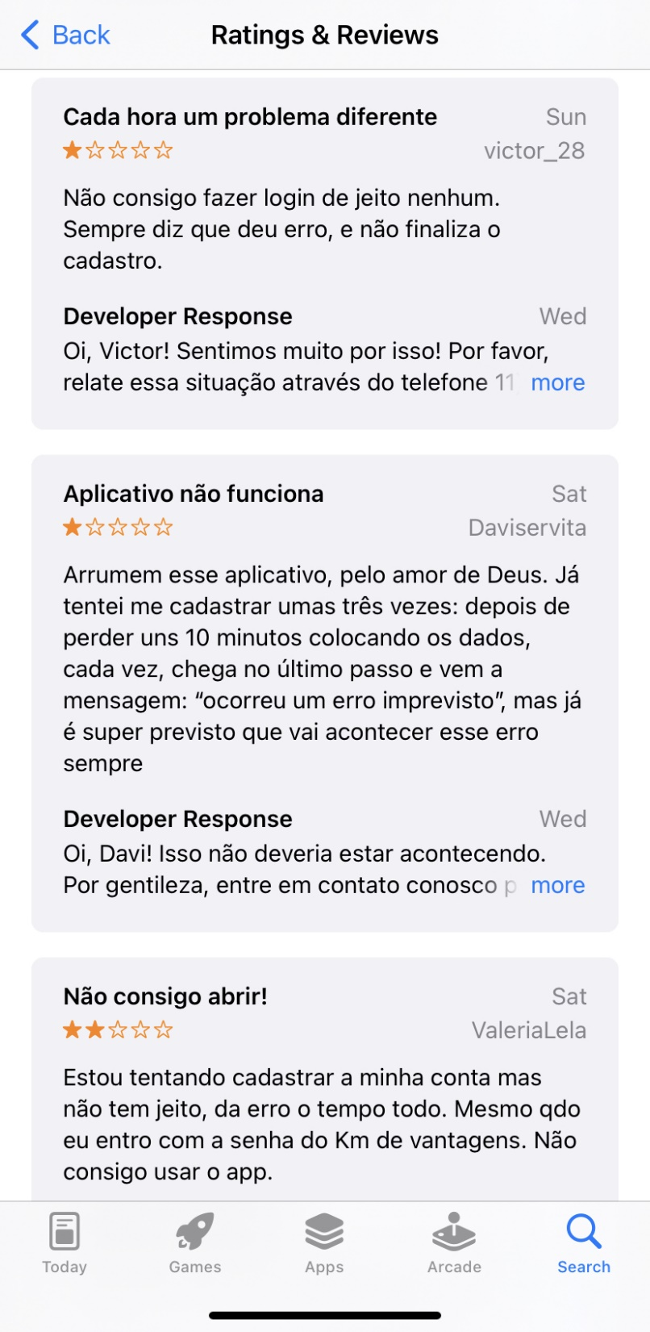
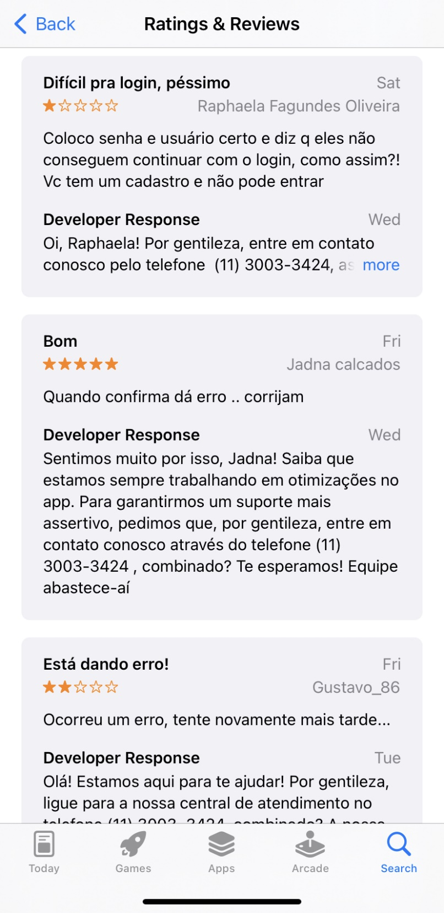

Slide 10
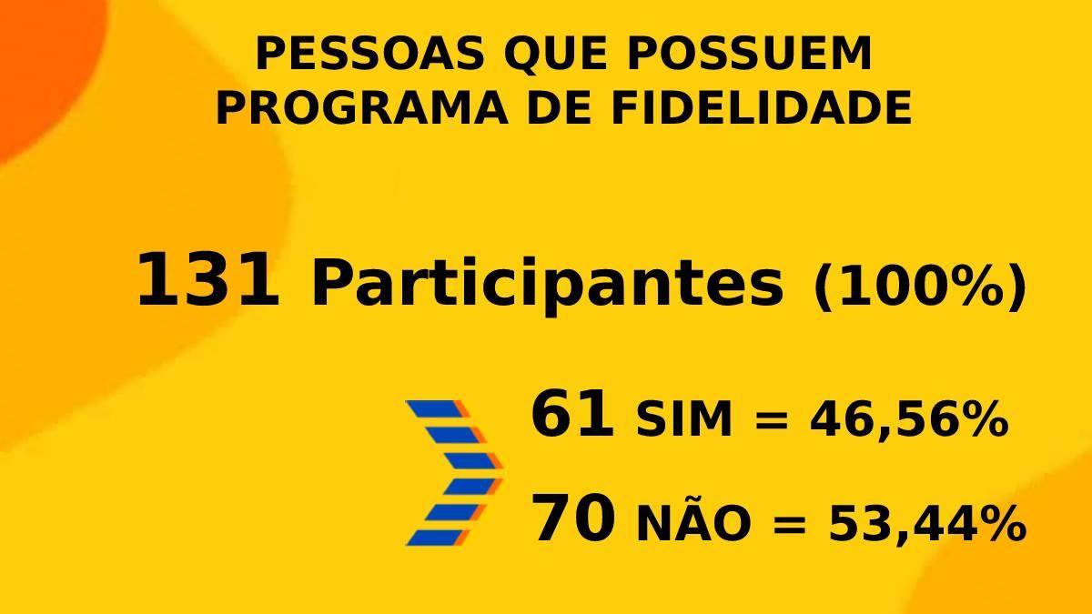

Slide 11
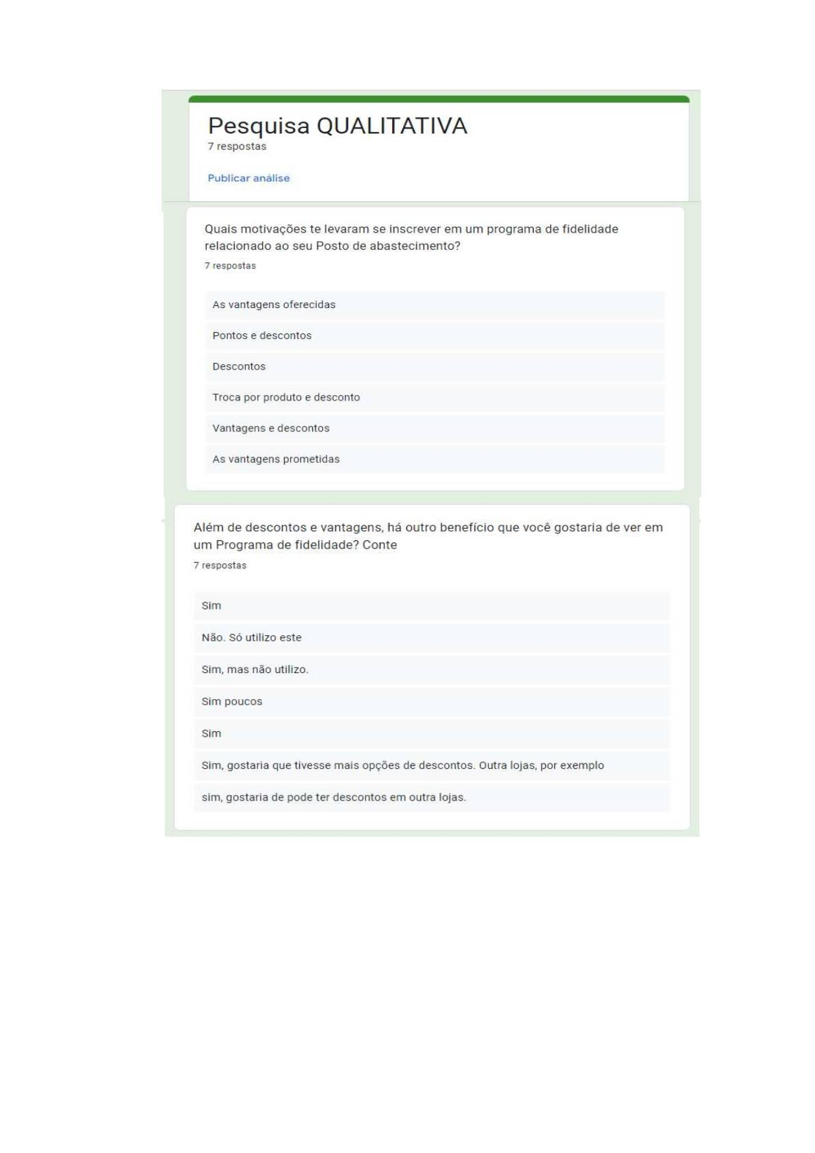
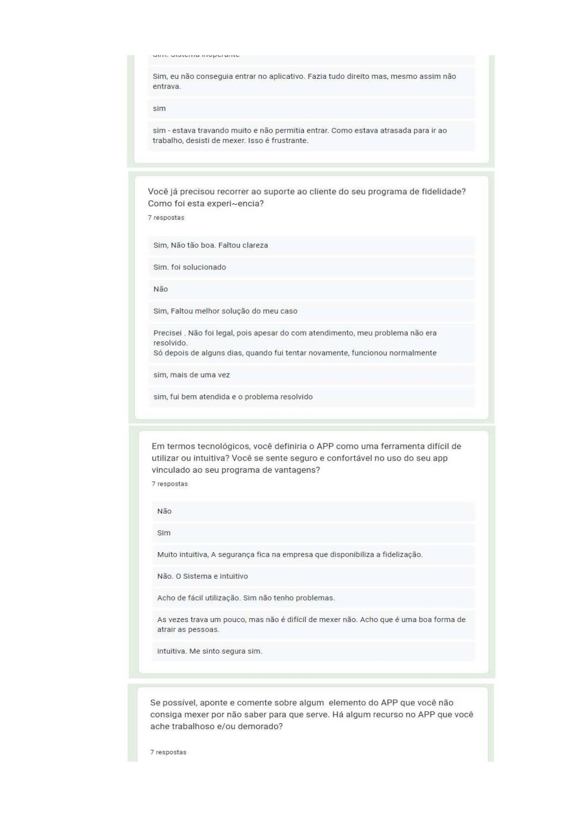

Slide 12
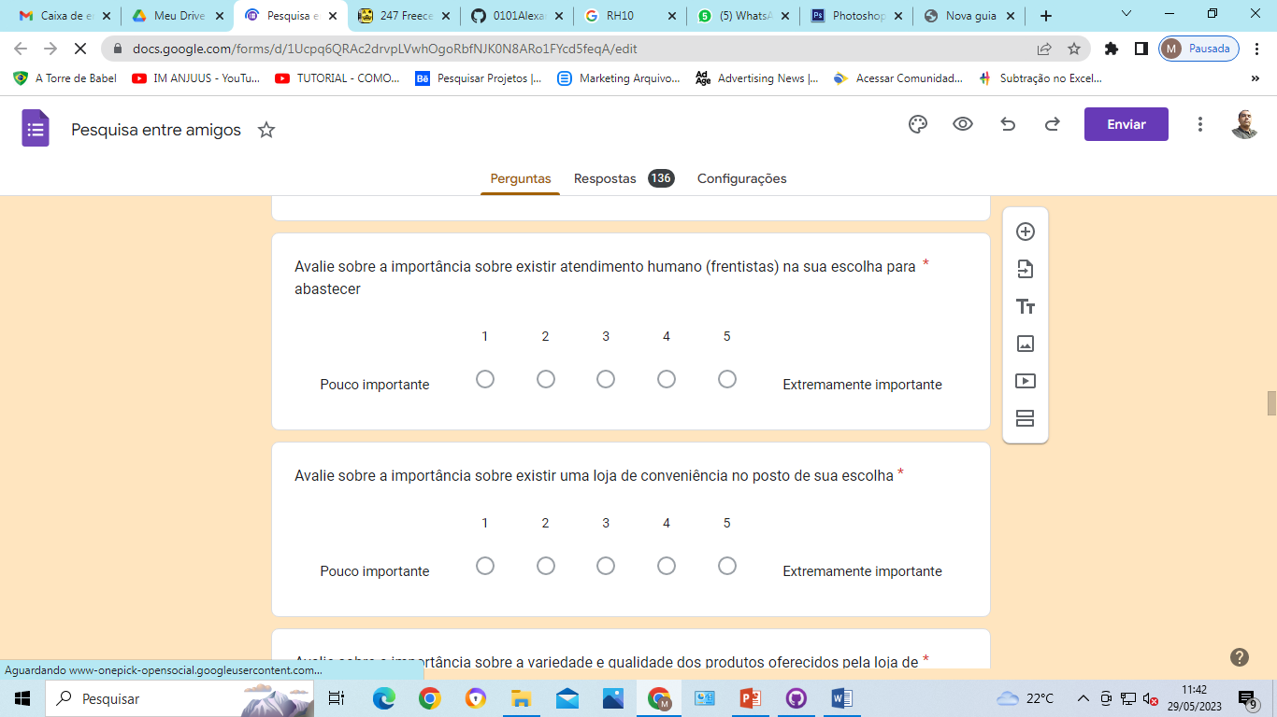

Slide 13
TURMA 2
GRUPO 1

Slide 14
Alexandre Lopes
Ana Clara
Mariane Martins
Scrum
PRODUCT OWNER
Team
Caroline Artilheiro
Renato Daniel
Tiago Bittencourt
SCRUM MASTER

